Slide 1
第七章 从粒子到宇宙
四、宇 宙 探 秘

Slide 2
1、物质由 组成，分子是由 构成。
2、原子由位于原子中心 和核外 构成，其中 带正电， 带负电。
3、原子核又是由 和 构成，其中 带正电， 不带电。
4、质子和中子又是由更小的微粒 构成。
5、摩擦起电的实质：摩擦起电并不是 了电荷，而只是将 由一个物体 到另一个物体。得到电子带 电，失去电子带 电。

Slide 3
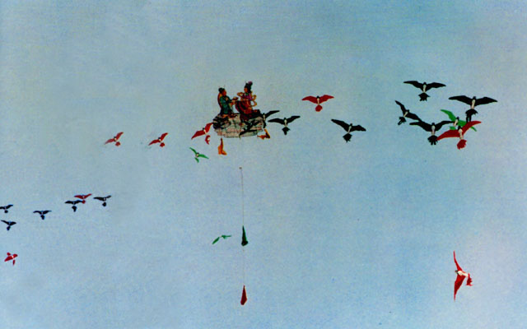
人类探索宇宙的历程
嫦娥奔月
鹊桥相会
嫦娥奔月

Slide 4
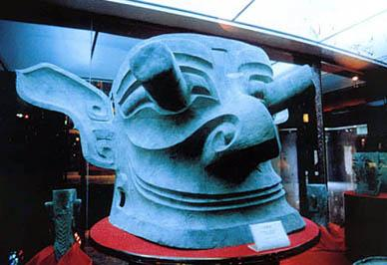
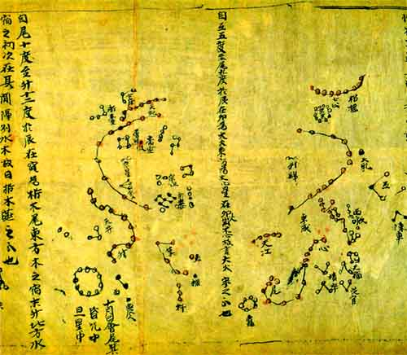
人类探索宇宙的历程
三星堆青铜面具
敦煌星图

Slide 5
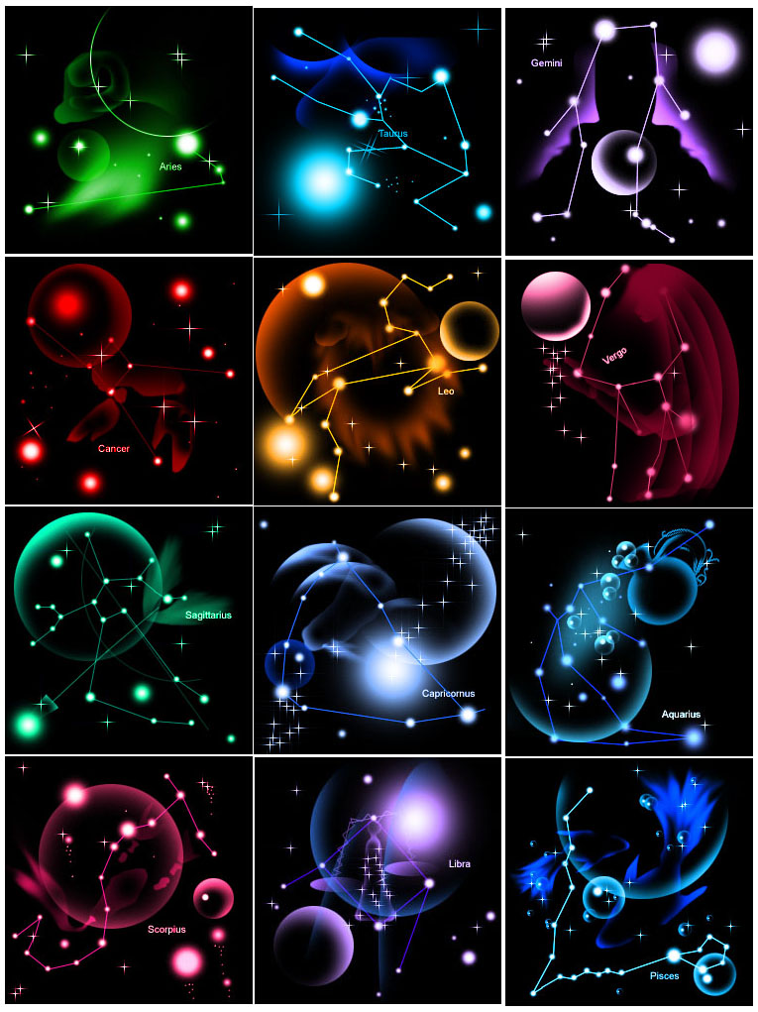
敦煌星图

Slide 6
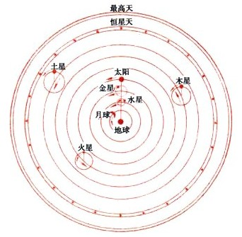
人类探索宇宙的历程
1、托勒密“地心说”
地球居于宇宙中心，静止不动，其他天体都绕着地球转动。

Slide 7
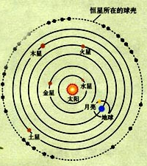
人类探索宇宙的历程
2、哥白尼的“日心说”
（1）太阳是宇宙的中心,行星围绕着太阳运转；
（2）地球作为一颗行星绕着太阳运转,它本身还在自转；
（3）月亮是地球的卫星,地球带着月亮一起绕太阳运转；
（4）恒星在远离太阳的一个天球面上静止不动。

Slide 8
人类探索宇宙的历程
意大利学者布鲁诺进一步认为，太阳只是无数恒星中的一颗，仅是太阳系的中心，而不是宇宙的中心，这一认识使哥白尼日心说得到了进一步发展。由于日心说危及到当时罗马教会的思想统治，反动教会对布鲁诺恨之入骨，用种种恐怖手段逼迫布鲁诺放弃日心说，布鲁诺宁死不屈，最后被活活烧死。

Slide 9
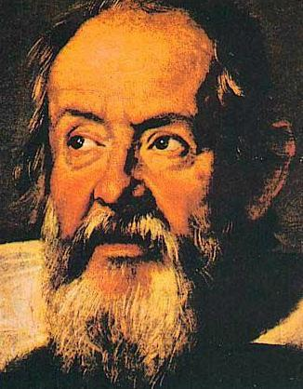
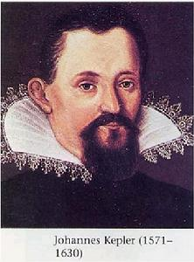
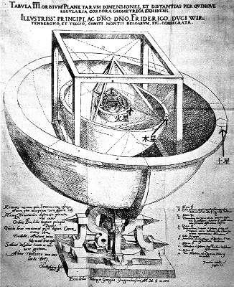
人类探索宇宙的历程
【日心说的修正】
伽利略的望远镜
开普勒的“椭圆轨道”
地球和其他行星均围绕太阳作椭圆形轨道运动。

Slide 10
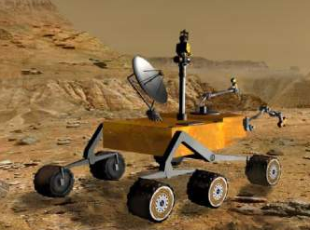
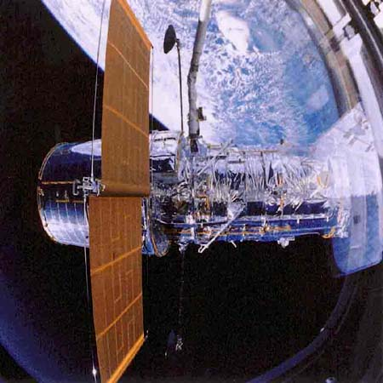
人类探索宇宙的历程
火星探测器
哈勃望远镜

Slide 11
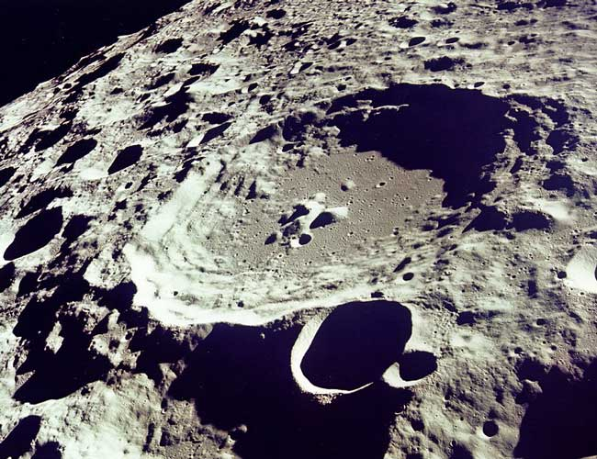

Slide 12
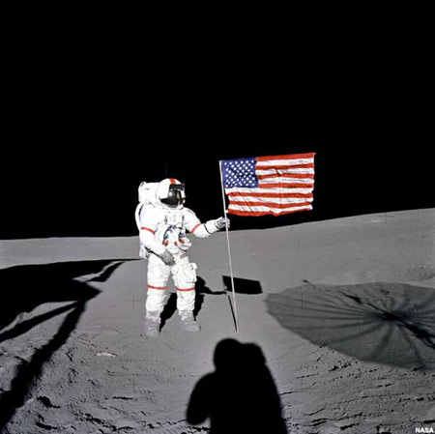
美国1969年，尼尔·阿姆斯特朗等三位航天员，乘坐“阿波罗11号”，第一次登上了月球。
1971年，前苏联发射了人类历史上第一个宇宙空间站“礼炮号”，从地球以外的地方来认识宇宙，探索它的奥秘。

Slide 13
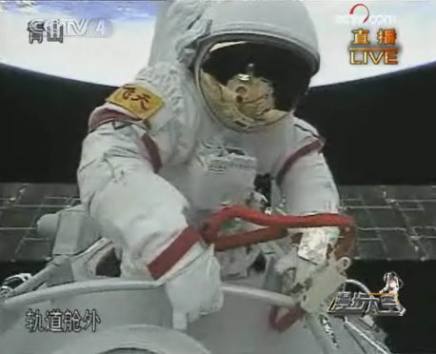

Slide 14
问题1：哥白尼提出了“日心说”，较好地描述了___________的真实情况，掀起了天文学界的革命，使人们的思想挣脱了教会的束缚，从此，___________从教会的束缚下解脱出来。
问题2：从“地心说”到“日心说”，经历了观察自然现象→_______________→解释___________→修改发展理论的循环过程，从中可以看出人类探究自然、追求真理的强烈愿望，正是这种愿望推动了科学的发展和社会的进步。
宇宙天体
自然科学
建立模型(理论)
自然现象

Slide 15
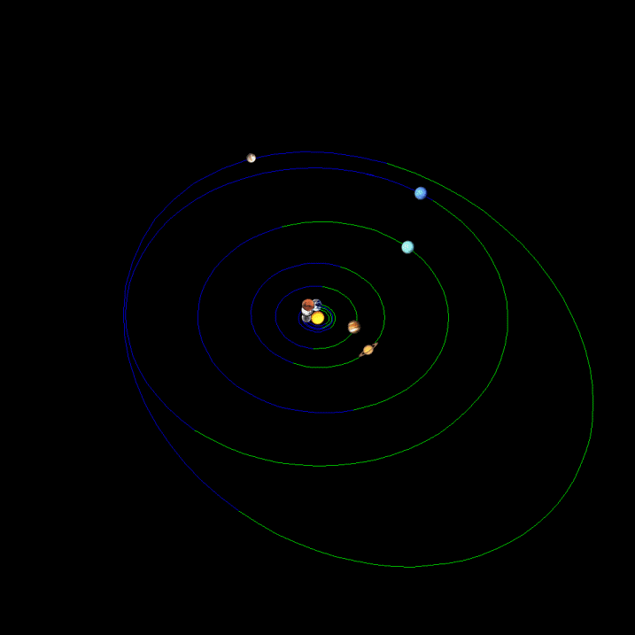
科学的宇宙观
1、地球等行星绕太阳转
卫星：月球等
行星：水星、金星、地球、火星、木星、土星、天王星、海王星等
恒星：太阳、牛郎星、织女星等
2、恒星也在运动。

Slide 16
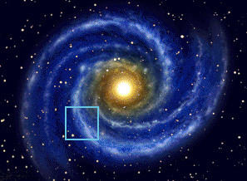
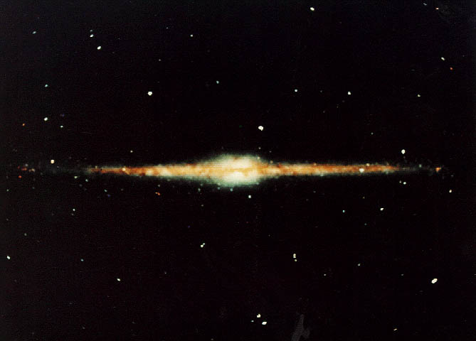
银河系是由 群星 和 弥漫物质 集合而成的一个庞大天体系统.

Slide 17
“量天尺”
光在真空中传播一年所经过的距离称1光年（l.y.）
它是 单位。 1 l.y.=9.46×10¹⁵m
长度
例：织女星离地球的距离约24.5 l.y.我们在地球上所看到的织女星的星光是织女星在什么时候发的光 （ ）
A.就是现在发的光
B.约24.5h前发的光
C.约24.5天前发的光
D.约24.5年前发的光

Slide 18
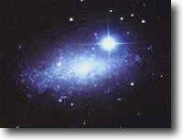
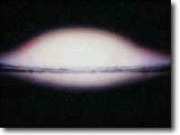
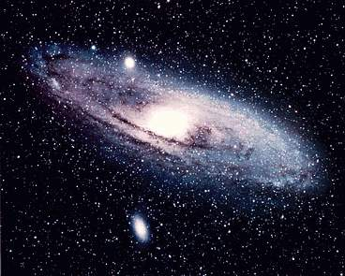
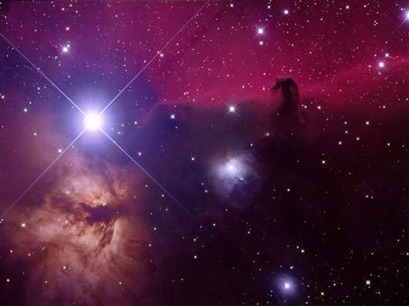
河外星系
银河附近星系
草帽星系
散布在宇宙中的星系多达１０００亿个
马头星云
仙女星系

Slide 19
宇宙是一个有层次的天体结构系统
地球——月球
太 阳 系
银河系
其它行星、慧星等
宇 宙
数千亿计颗恒星
河外星系

Slide 20
二、科学的宇宙观
宇 宙 起 源
Notes:
《宇宙和人》50分49秒————————53分44 秒

Slide 21
多普勒效应
当一列火车迎面开来的时候，我们听到的汽笛声音调升高（声波的波长变短），而当他远离我们时，音调就回明显降低（声波的波长）．这种现象我们叫它什么？
光作为一种波，它同样会产生多普勒效应.当一个星系远离们时，它的谱线波长也会变长。
哈勃在观察星系的光谱时发现:星系的光谱向长波方向偏移，称之为谱线“红移”，这一现象说明了星系正在远离我们。

Slide 22
体会宇宙整体膨胀
气球膨胀时，任意两个金属粒间的距离都在增加。

Slide 23
课后寄语：
人的一生相对于浩淼的宇宙是多么的渺小和短暂
但是人类对宇宙奥秘的探索却是一刻也未停止过
宇宙有多大？
宇宙是有限还是无限？
宇宙有没有中心？
如果有，它的中心在哪里？
宇宙如何变化？
宇宙的未来将是什么？

Slide 24
1.下列各物质的尺度，按由小到大的顺序排列正确的是 ( )
A 乒乓球、原子、宇宙、太阳系
B 乒乓球、太阳系、宇宙、原子
C 原子、乒乓球、太阳系、宇宙
D 原子、乒乓球、宇宙、太阳系
2.科学家通过对星系光谱的研究发现,所有的星系都在远离我们而去,宇宙中星系间的距离在不断扩大,这说明( )
A 宇宙处在不断的膨胀中
B 银河系是一个庞大的天体
C 太阳是太阳系的中心天体
D 太阳和太阳系最终也会走向死亡

